Slide 1
DecisionTree
kawayi_rendroid@163.com

Slide 2
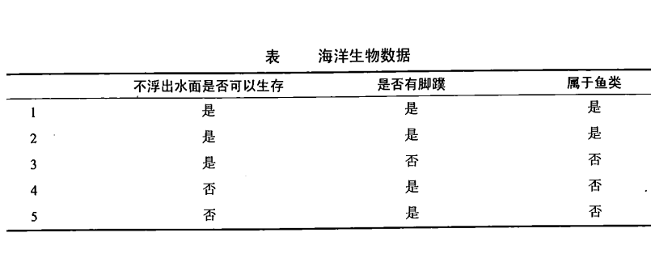
数据集

Slide 3
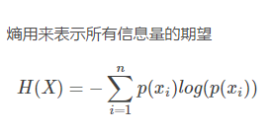
交叉熵

Slide 4
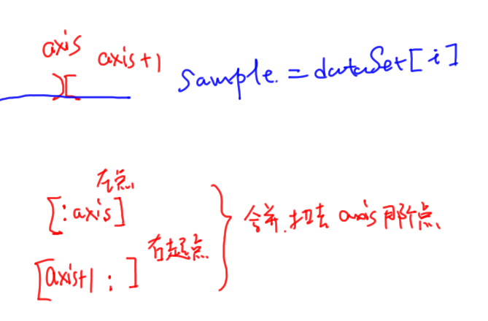
分割

Slide 5
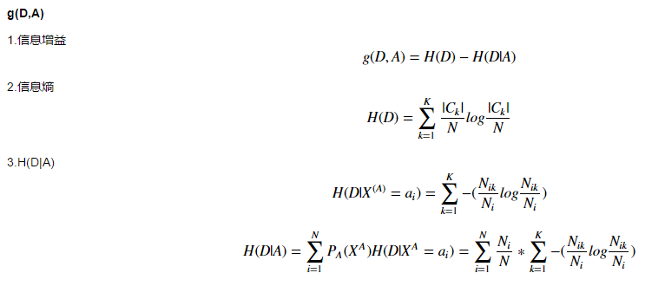
评价标准

Slide 6
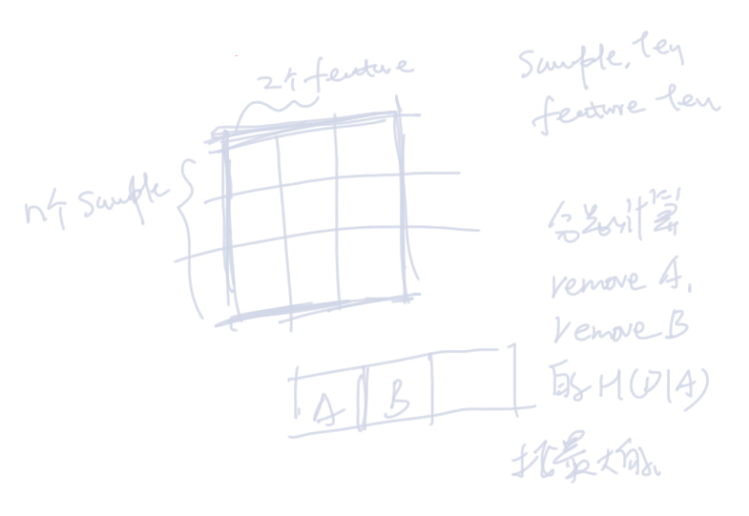
H(D|A)

